Slide 1

ALEKSOTO SENIŪNIJOS
2023 METŲ ATASKAITA
2024 metų planas
Kaunas, 2024

Slide 2

ALEKSOTO SENIŪNIJOS VIZIJA
Aleksoto seniūnija – administracinis vienetas, plėtojantis vietos savivaldą kaip demokratinės valstybės raidos pagrindą, kokybiškai teikiantis viešojo administravimo paslaugas, seniūnijos teritorijoje siekia puoselėti ir gražinti gyvenamąją aplinką.

Slide 3
SVARBIAUSI ALEKSOTO SENIŪNIJOS UŽDAVINIAI:
Siekti užtikrinti gyventojų socialinę ir ekonominę gerovę;
Skatinti gyventojus dalyvauti vietos savivaldos procese;
Stiprinti bendruomeninius ryšius.

Slide 4
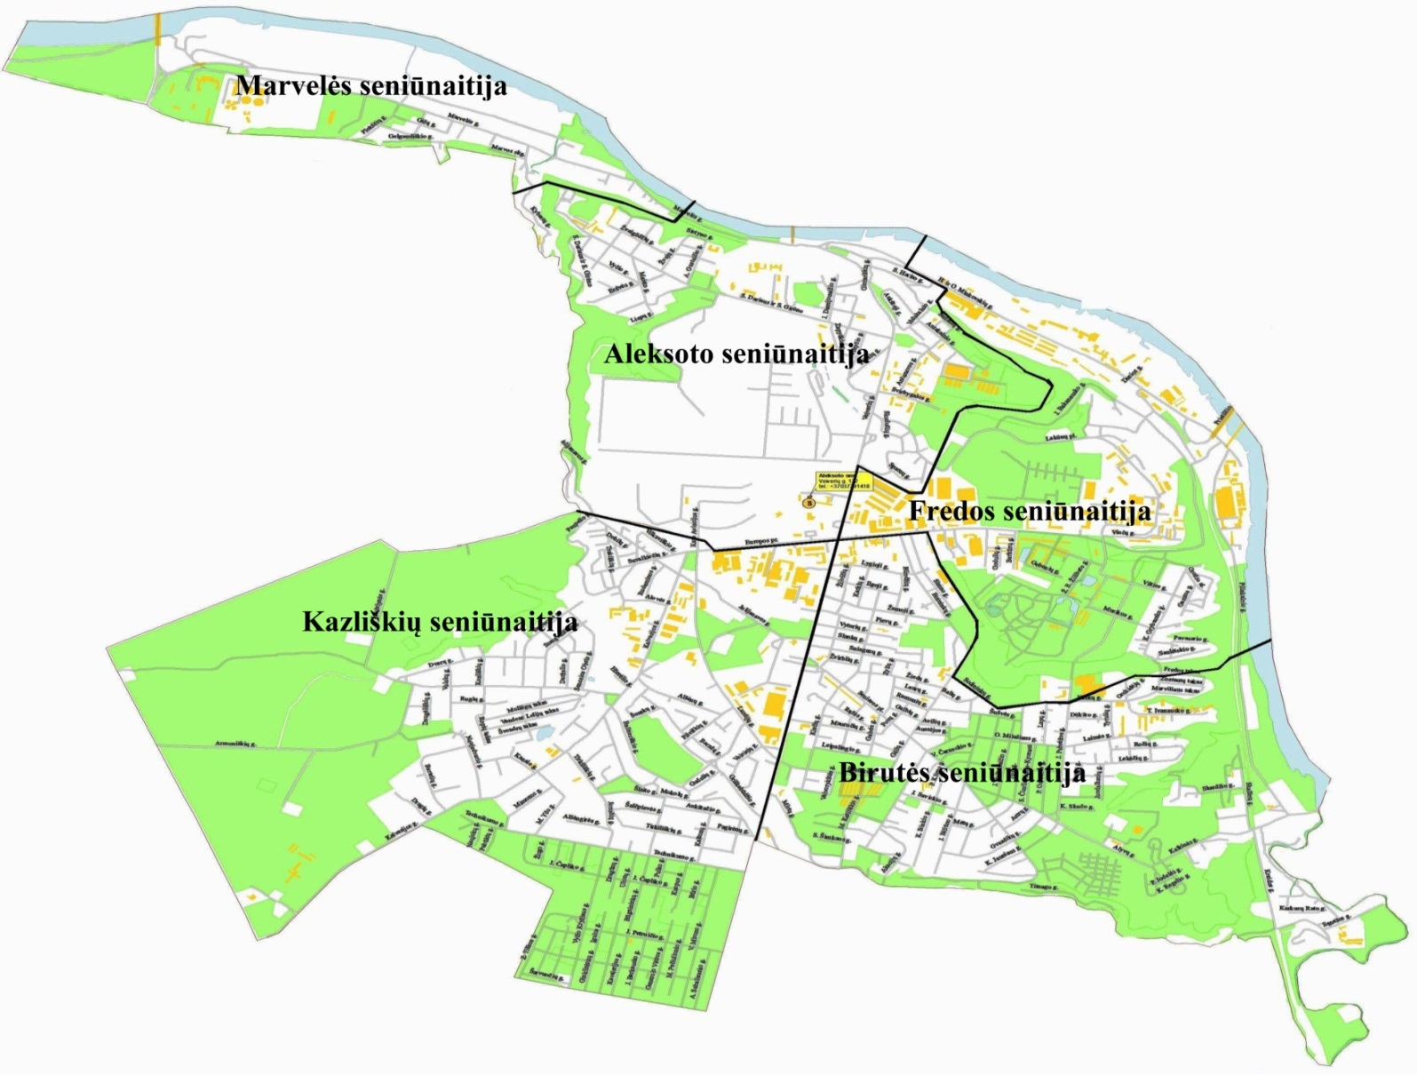
ALEKSOTO SENIŪNIJOS ŽEMĖLAPIS

Slide 5
ALEKSOTO SENIŪNIJOJE VEIKIANČIOS BENDRUOMENINĖS ORGANIZACIJOS
Aleksoto bendruomenės centras, pirmininkė Steputė Račkauskienė;
Asociacija Narsiečių bendruomenė, pirmininkė Vilma Litvaitienė;
Naugardiškių bendruomenė, pirmininkė Julija Iskevičienė;
Asociacija „Marvelės bendruomenės centras“, pirmininkas Arūnas Mackevičius.

Slide 6
ALEKSOTO SENIŪNIJOS TERITORIJA
Aleksoto seniūnija apima pietvakarinę Kauno miesto dalį kairiajame Nemuno krante.
Ją sudaro: Aleksoto, Fredos (Žemosios ir Aukštosios), I ir II Julijanavos, Naugardiškių, Jiesios , Tirkiliškių, Kazliškių, Yliškių, Linksmadvario, Marvelės bei I ir II Birutės dalys.
Seniūnija išsidėsčiusi Nemuno slėnio aukštutinėje ir žemutinėje dalyse. Nuo kitų miesto dalių seniūnija atskirta Nemuno upe ir Jiesios bei Marvelės upeliais su slėniais.
Į seniūniją iš kitų miesto dalių galima patekti Vytauto Didžiojo, M. K. Čiurlionio, J. Radzinausko tiltais per Nemuną bei tiltu per Jiesią.
Aleksoto pakraščiu eina Rail Baltica geležinkelis bei Kauno tvirtovės geležinkelis iš Ž.Fredos į aukštutinę dalį.

Slide 7
ALEKSOTO SENIŪNIJOS TERITORIJA (2)
Aleksoto seniūnijos teritorija – 24 kv. km.
Gyventojų skaičius –23939
Aleksoto struktūra monofunkcinė: didžiausia dalis užstatyta mažaaukščiais namais. Senieji daugiabučių kvartalai – Antanavos, Antakalnio, V. Čepinskio, Piliakalnio ir Vinčų gatvėse. Naujos statybos daugiabučių kvartalai – Fredos miestelis, Aleksoto vilos, Parko apartamentai, Botanikos terasos, Nemunaičiai. Pastaraisiais metais Aleksotas sparčiai auga, vystomi nauji gyvenamieji kvartalai – Seniavos pl., Juodelynės g., P. Skardžiaus g., Armoniškių g., J. Pabrėžos g. ir kt.
Aleksoto teritorijoje yra žydų kapinės H. ir O. Minkovskių g, Seniavos kapinės, rusų karo belaisvių bei senosios Aleksoto ir Fredos kapinaitės.

Slide 8
ALEKSOTO GATVIŲ PRIEŽIŪRA:
2023 metais atlikti gatvių statybos ir remonto darbai:
Akacijų g. (dalis nuo Seniavos pl. iki Akacijų g. Nr. 42).
K. Grybausko g.
Šeštokų g.
S. Dariaus ir S. Girėno g.
Dalis Antakalnio g.
Aukštoji g.

Slide 9
ALEKSOTO GATVIŲ PRIEŽIŪRA
(NUMATYTA 2024 M.):
Sudarytas ir pateiktas Miesto tvarkymo skyriui prioritetinis Aleksoto seniūnijos gatvių priežiūros sąrašas Kauno miesto gatvių tiesimo, rekonstravimo, taisymo ir priežiūros darbų 2024-2026 metų prioritetiniam sąrašui sudaryti.
2024-02-13 Kauno miesto savivaldybės tarybos patvirtintame 2024-2026 metų prioritetiniame sąraše numatyti objektai, numatomi atlikti 2024 metais Aleksoto seniūnijoje:
Tęsti Alšėnų g. kapitalinį remontą.
H. ir O. Minkovskių g. rekonstrukcija.
Lakūnų pl. projektavimas ir remontas.
Bitininkų g. rekonstrukcija.

Slide 10
SENIŪNIJOS TERITORIJOS PRIEŽIŪROS ORGANIZAVIMAS
Per einamuosius metus organizuojant teritorijos priežiūrą atlikti šie darbai:
Julijanavos g. nelegalių sąvartynų tvarkymas (sutvarkytos valstybinės žemės teritorijos, žaliųjų atliekų sąvartynas, įspėti privačių žemės sklypų savininkai, sutvarkė jiems priklausančius sklypus);
Inicijuota išgenėti žaliuosius plotus Lakūnų pl., Santvaro-Akacijų g., V. Čepinskio g., Naujadvario g., Bangų g., Levens g., Alyvų g.
Iš rekonstruojamo Naugardiškių parko perkelti treniruokliai į Vyčio Kryžiaus g. skverą.
Užnemunės g., Mėtų g. ir J. Tysliavos gatvėse esančiuose privačiuose sklypuose inicijuotas ten augančių sosnovskio barščių didelių plotų naikinimas.
Inicijuoti Sąnašos gatvėje atlikti gatvės remonto darbai.
Kalvarijos g. 31A valstybinės žemės teritorija, panaikintas nelegalus betoninių atliekų sąvartynas.

Slide 11
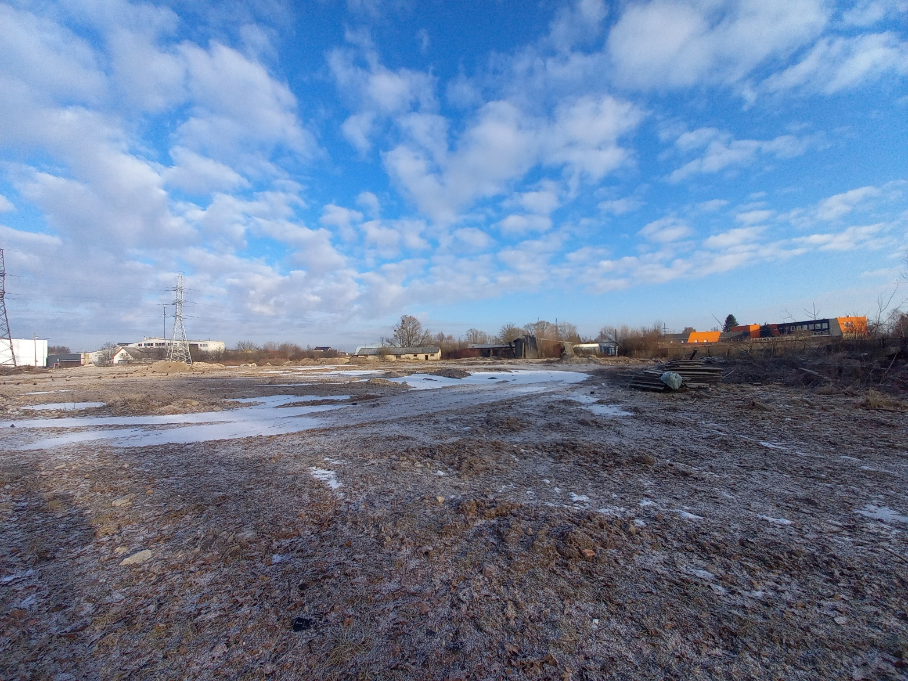
PRADĖTAS KALVARIJOS G. 31A ESANČIOS TERITORIJOS VALYMAS IR TVARKYMAS

Slide 12
SENIŪNIJOS 2023 INICIJUOTI SMULKŪS DARBAI IR ĮVYKIAI
Pašalinta paveikta puvėsio medinė skulptūra Universiteto/Maisto gatvių skvere;
Pašalinti metaliniai stulpai valstybinėje žemėje Akacijų g.;
Atlikti paviršinio vandens nubėgimo griovio prie Skalūnų g. bebrų užtvankos tvarkymo darbai.
Teritorijoje prie Piliakalnio g. 1 pašalintos betoninės atliekos, taip pat toje vietoje Nemuno krantinėje surinktos atliekos.
Organizuoti seniūnaičių rinkimai;
Po įspėjimų pašalintas apleistas statinys prie Mėtų g. 13. Taip pat pradėti apgriuvusio pastato ardymo darbai Gėlių g. 17. Pašalintas apgriuvęs statinys Aukštoji g. 4.

Slide 13
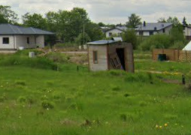
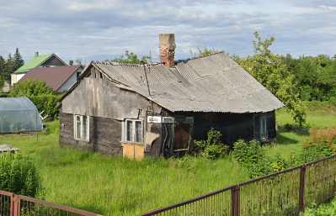
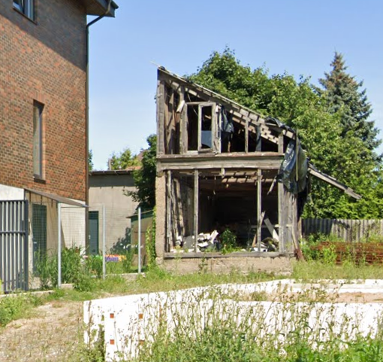
Gėlių g. 17, Aukštoji g. 4, Mėtų g. 13

Slide 14
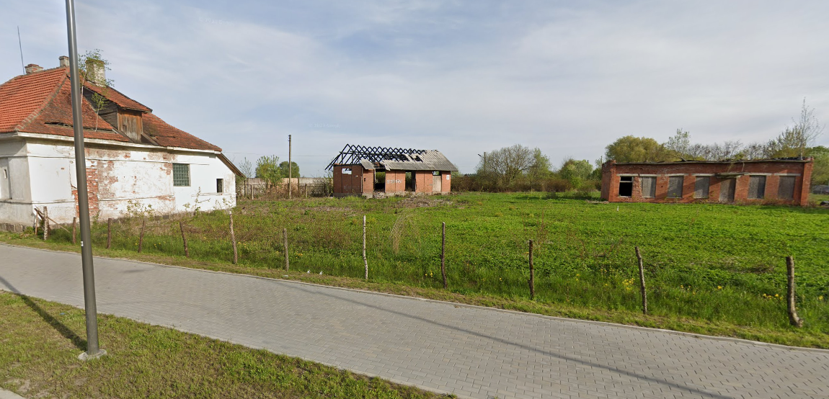
INICIJUOTOS 52 PROCEDŪROS DĖL APLEISTO TURTO APMOKĘSTINIMO.
(EUROPOS PR. 107, KAUNE)

Slide 15
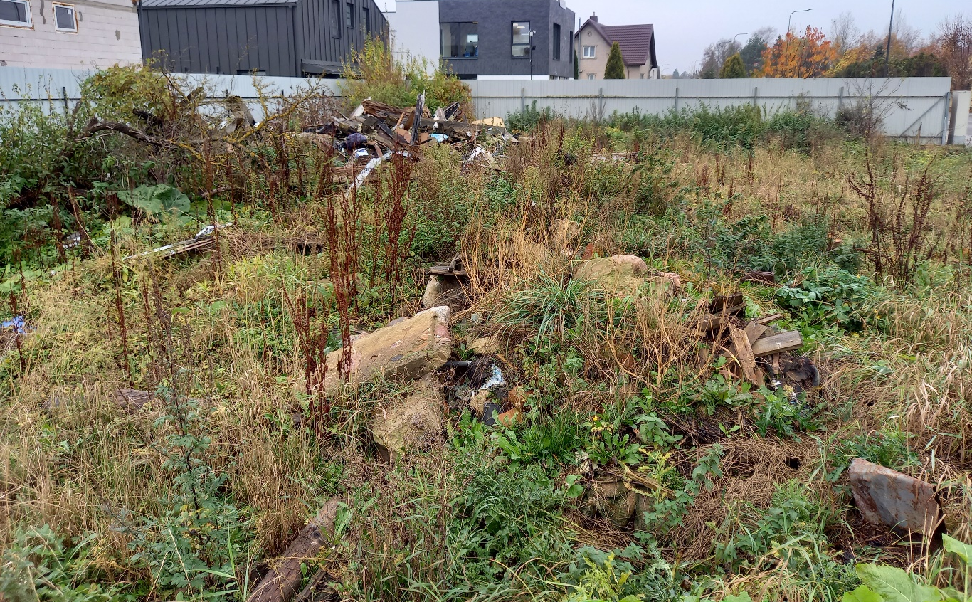
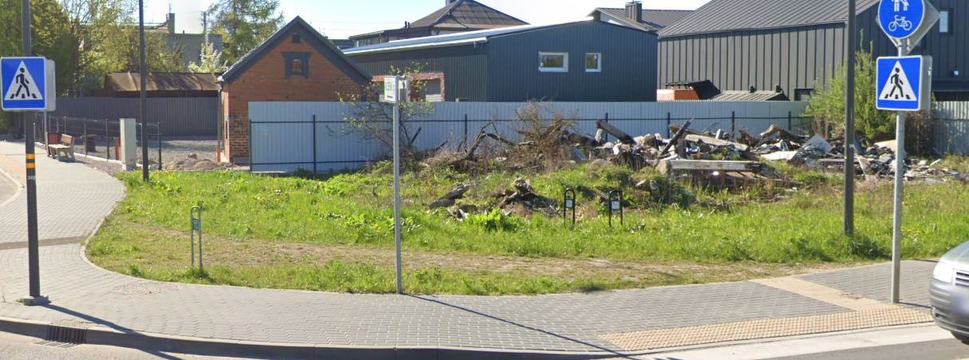
INICIJUOTAS KALVARIJOS G. ESANČIO SKLYPO TVARKYMAS

Slide 16
2023 M. ALEKSOTO SENIŪNIJOJE APLEISTI ŽEMĖS SKLYPAI IR STATINIAI, RASTI PAŽEIDIMAI
Patikrinta 150 apleistų, nenaudojamų žemės sklypų, nustatyti jų savininkai (nuomininkai, naudotojai). Nustatytais terminais sudarytas nenaudojamos žemės sklypų sąrašas, padidinto žemės mokesčio tarifo didinimui. Padidinto tarifo apmokestinimui pateikta 19 sklypų.
Patikrinta 52 apleisti ar neprižiūrimi statiniai, nustatytais terminais sudarytas apleisto nekilnojamojo turto sąrašas. Padidinto tarifo apmokestinimui pateikta 16 statinių.

Slide 17
APLINKOS KOKYBĖS KONTROLĖ
APLINKOS TARŠOS MAŽINIMO PRIEMONĖS
Vykdėme kasinėjimo darbų kontrolę valstybinėje žemėje. 2023 metais patikrinta ir patvirtinta 231 kasimo darbų leidimų.
Vykdant aplinkos kokybės kontrolę, Miesto tvarkymo taisyklių, kasimo tvarkos reikalavimų laikymosi, surašyti 8 ANK protokolai.

Slide 18

SENIŪNIJOS BIUDŽETAS
2023 metais seniūnijai buvo skirta – 1363 eurų.
Dalis lėšų panaudotos seniūnijos viešųjų erdvių (parkų, skverų ir kt.) tvarkymui su visuomenei naudingą veiklą atliekančiais asmenimis. Pirktos darbo priemonės, įrankiai.
Kita dalis lėšų panaudota seniūnijoje – atliekų išvežimui seniūnijos teritorijoje, BIO tualetų nuomai Aleksoto seniūnijos bendruomenių renginiams.
2024 metais seniūnijai skirta – 1363 eurų.
Numatytos išlaidos:
Pirštinėms, šiukšlių maišams, VNV darbo įrankių atnaujinimui - 103 €;
Atliekų išvežimui, konteinerio pastatymui ir išvežimui, BIO tualetui renginiams - 400 €;
Atminimo dovanėlėms, suvenyrams - 220 €;
Antstolio paslaugos, Kalėdiniai papuošimai (lauko girliandos) - 640 €.

Slide 19
2024 METAIS PLANUOJAMI ATLIKTI SVARBIAUSI SENIŪNIJOS DARBAI
Atlikti 250 statinių patikrinimų. Atnaujinti seniūnijos informacinį bazinį katalogą ArcGIS elektroniniame žemėlapyje. Pildyti statinių naudotojų sąrašą (žurnalą).
Sudaryti apleisto ar neprižiūrimo nekilnojamojo turto sąrašą padidinto nekilnojamojo turto mokesčio taikymui. Teisės aktų nustatytomis tvarkomis ir terminais parengti ir pateikti visus reikiamus dokumentus procedūrų taikymui.
Sudaryti apleisto ar neprižiūrimo nekilnojamojo turto sąrašą padidinto nekilnojamojo turto mokesčio procedūrų taikymui. Teisės aktų nustatytomis tvarkomis ir terminais parengti ir pateikti visi reikiami dokumentai procedūrų.
Padėti organizuoti LR Prezidento, Europos parlamento ir LR Seimo rinkimus. Bendradarbiauti su Pagalbos rinkimams organizuoti Kauno miesto darbo grupe, su įsaigomis, su kuriomis sudaroma rinkimų patalpų panauda, padėti užtikrinti, kad rinkimai vyktų sklandžiai, teisės aktų nustatyta tvarka.
Siekti, kad elektroninių deklaracijų (elektroniniu būdu suteiktų paslaugų) kiekis būtų 1,5% didesnis nei 2023 metais.

Slide 20
AČIŪ UŽ Dėmesį!

